Slide 1
CheckersProject
Warcaby
Jan Augustyniak
Dominik Garczyk
Sebastian Szeszko

Slide 2
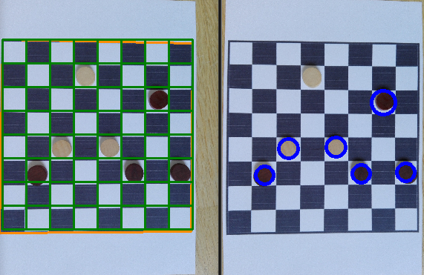
Rozpoznawanie pionków ze zdjęcia

Slide 3
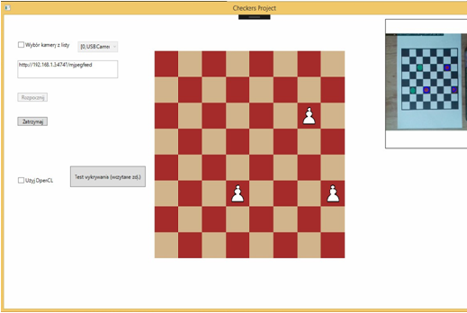
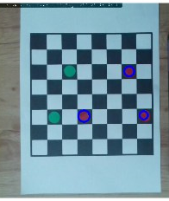
Wykrywanie pionków z kamery na podstawie koloru

Slide 4
Plan na kolejne zajęcia
- Udoskonalenie wykrywania pionków
- Podstawowe sprawdzanie poprawności ruchów przez gracza

Slide 5
Dziękujemy za uwagę

